Slide 1

توسعه کد دو بعدی و سه بعدی جریان مغشوش با اعمال مدل های گذار محمدامین ذوالجناحی آبان 96

Slide 2
تحلیل روش های مختلف مدل گذار(Transition) در دو بعد و توسعه بهترین روش در سه بعد

Slide 3
روش های مبتنی بر مفهوم اینترمیتنسی
در سال 2015 مدل جدیدی از پیاده سازی پدیده ی گذار توسط منترMenter ارائه شد که برخلاف مدل قبلی آن که از دو معادله برای بدست آوردن ناحیه ی گذار و موقعیت آن استفاده می کرد، از یک معادله استفاده می شد.
این مدل بر اساس اصل LCTM نهادینه شده است که در آن روابط تجربی درون معادله استاندارد انتقال جابجایی-پخش با استفاده از متغیر های محلی گنجانده می شوند.
بعضی از ناهنجاری های مدل یا همان Old_Menter مانند عاری بودن از تغییر ناپذیری گالیله ای در مدل جدید برطرف شده است؛ و مهمتر از همه اینکه معادله مربوط به حذف شده و تغییرات صرفا برای پیشبینی ناحیه گذار ساده تر شده است.
مزایا:
از مزیت های این روش سرعت بالای آن نسبت به مدل قبلی منتر به خاطر کاهش حجم معادلات می توان اشاره کرد از طرفی دقت حل حفظ شده است.
روش های دیگر:
روش های دیگری نیز در سال های اخیر ارائه شد که تصحیح شده ی روش Old_menter هستندکه عبارتند از: Malan و Suluksna و Weifang و Yuntao

Slide 4
فرمولاسیون روش(New_Menter)
محاسبه ضریب اصلاحی ترم چشمه معادله K

Slide 5
فرمولاسیون روش(Malan)
اساس این روش همان روش ارائه شده Old_Menter در سال 2007 است که تغییراتی در آن ایجاد شده است:
بقیه ی ترم های این روش همان ترم ها در روش Old_Menter هستند.

Slide 6
فرمولاسیون روش(Suluksna)
اساس این روش همان روش ارائه شده Old_Menter در سال 2007 است که تغییراتی در آن ایجاد شده است:
بقیه ی ترم های این روش همان ترم ها در روش Old_Menter هستند.

Slide 7
فرمولاسیون روش(Weifang)
اساس این روش همان روش ارائه شده Old_Menter در سال 2007 است که تغییراتی در آن ایجاد شده است لازم به ذکر است که این روش به جای حل دو معادله همانند روش
New_Menter صرفا سه معادله ایست و را حل می کند.
بقیه ی ترم های این روش همان ترم ها در روش Old_Menter هستند.

Slide 8
فرمولاسیون روش(Yuntao)
اساس این روش همان روش ارائه شده Old_Menter در سال 2007 است که تغییراتی در آن ایجاد شده است.
بقیه ی ترم های این روش همان ترم ها در روش Old_Menter هستند.

Slide 9
جریان گذرای با گرادیان فشار صفر روی صفحه تخت
از روش AUSM+_UP مرتبه بالا و epsilon=0.03 همراه با CFlx=0.9 و تعداد مراحل رانگ کوتا برابر 4 برای شبیه سازی و مدلسازی جریان در تمامی آزمایشات گذار استفاده شده است.

Slide 10
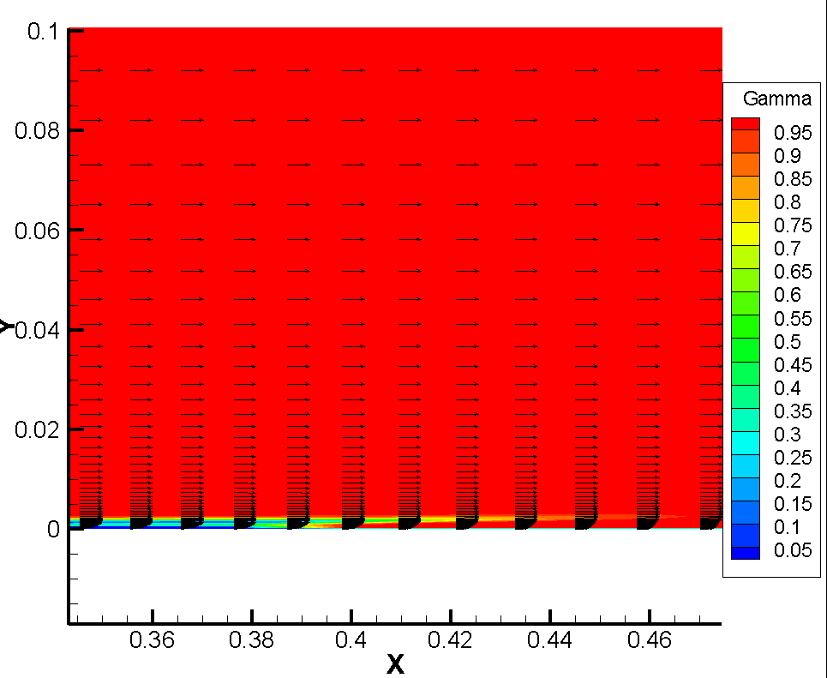
جریان گذرای با گرادیان فشار صفر روی صفحه تخت
Yuntao
New_Menter

Slide 11
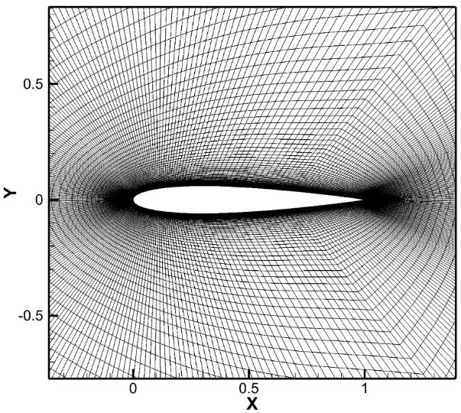
جریان گذرای حول ایرفویل NACA0012
New_Menter

Slide 12
جریان با گرادیان فشار غیر صفر روی صفحه تخت T3C5

Slide 13
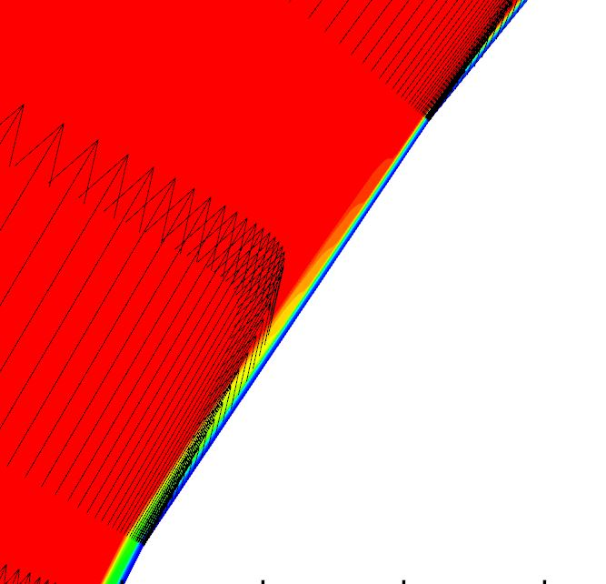
جریان گذرای حول ایرفویل Aero_Spatiale_A
New_Menter

Slide 14
نتایج نهایی بررسی مدل های مختلف گذار
با برسی جامع روی نمودار ها این نتایج برای حل گذار مرتبه بالا استنباط می شود:
با توجه به آزمایشات انجام شده می توان به این نتیجه رسید که مدل گذار New_Menter با توجه به تک معادله ای بودن آن برای شبیه سازی و کاهش حجم محاسبات و مستقل بودن حل از دارای سرعت بالاتر و هزینه محاسباتی کمتر نسبت به روش های ارائه شده دیگر است و همچنین نسبت به دیگر روش ها موقعیت و طول ناحیه گذار را با دقت قابل قبولی پیشبینی می کند. بقیه روش ها همگی دومعادله ای بوده و برای تحلیل نیاز است تا و هر دو در یک دستگاه حل شوند. هر دو در یک دستگاه حل شوند.

Slide 15
آنچه در این کد خواهید آموخت
1- بررسی نتایج مدلسازی روش های مختلف مدل گذار
2- انتخاب بهترین روش مدلسازی پدیده گذار از لحاظ کیفیت و دقت
3- پیاده سازی بهترین روش پدیده گذار در حالت تحلیل سه بعدی جریان
4- بررسی نتایج حاصل از تحلیل دو بعد و سه بعد جریان با اعمال مدل گذار

Slide 16
نکات و الزامات
1- این برنامه در همه نسخه های کامپایلرهای فرترن قابل اجراست.
2- خروجی ها در همه نسخه های Tecplot قابل مشاهده است
3- آشنایی با روش های CFD حل جریان حول ایرفویل
6- آشنایی با شبکه بندی و چگونگی ورود شبکه بندی
7- آشنایی با زبان برنامه نویسی Fortran

